Slide 1
www.asm-poland.com.pl
Diagnoza społeczna Lubelskiego Obszaru Funkcjonalnego
Rozwijamy innowacyjne technologie
gromadzenia i analizy danych
Z wielu źródeł informacji wybieramy te, które pozwolą zrozumieć zależności gwarantujące sukces naszych klientów
Więcej niż agencja badawcza
Notes:
mwg

Slide 2
Część I
Wprowadzenie:
Cel i zakres badania,
Zastosowana metodologia.

Slide 3
Cel i zakres badania
Celem realizacji projektu badawczego jest diagnoza sytuacji demograficznej i uwarunkowań funkcjonowania ekonomicznego, społecznego i socjalnego dwóch podmiotów polityki społecznej:
osób starszych,
osób z niepełnosprawnościami,
obejmująca Lubelski Obszar Funkcjonalny (LOF).

Slide 4
W skład LOF wchodzi 16 jednostek samorządu terytorialnego:
Lp. | Nazwa jst | Rodzaj
1. | Lublin | Miasto na prawach powiatu
2. | Głusk | Gmina wiejska
3. | Jabłonna | Gmina wiejska
4. | Jastków | Gmina wiejska
5. | Konopnica | Gmina wiejska
6. | Lubartów | Gmina miejska
7. | Lubartów | Gmina wiejska
8. | Mełgiew | Gmina wiejska
9. | Nałęczów | Gmina miejsko-wiejska
10. | Niedrzwica Duża | Gmina wiejska
11. | Niemce | Gmina wiejska
12. | Piaski | Gmina miejsko-wiejska
13. | Spiczyn | Gmina wiejska
14. | Strzyżewice | Gmina wiejska
15. | Świdnik | Gmina miejska
16. | Wólka | Gmina wiejska

Slide 5
Metodologia badania – I/II
W ramach projektu badawczego zrealizowane zostały przede wszystkim następujące badania i analizy:
– analiza dokumentów oraz zbiorów danych będących w dyspozycji jednostek samorządu terytorialnego tworzących LOF,
– analiza dokumentów oraz zbiorów danych będących w dyspozycji innych instytucji, wśród których należy w szczególności wymienić Główny Urząd Statystyczny, Zakład Ubezpieczeń Społecznych oraz Ministerstwo Rodziny, Pracy i Polityki Społecznej;
– badanie ilościowe zrealizowane techniką CAPI (wspomaganych komputerowo wywiadów z wykorzystaniem telefonu/urządzenia mobilnego) wśród osób starszych i z niepełnosprawnościami z terenu LOF (n=622);

Slide 6
Metodologia badania – II/II
– badanie jakościowe zrealizowane techniką FGI (zogniskowanych wywiadów grupowych) wśród osób starszych i z niepełnosprawnościami z terenu LOF (20 grup);
– badanie jakościowe zrealizowane techniką IDI (indywidualnych wywiadów pogłębionych) wśród przedstawicieli jednostek samorządu terytorialnego, instytucji pomocy społecznej oraz domów pomocy społecznej z terenu LOF (n=43);
– obserwacja obiektów użyteczności publicznej na terenie LOF (120 obiektów);
– analiza stron internetowych instytucji publicznych położonych na terenie LOF.

Slide 7
Część II
Osoby starsze i z niepełnosprawnościami w miastach i gminach LOF

Slide 8
Osoby starsze w miastach i gminach LOF
JST | Ludność powyżej 60 roku życia | Udział w ludności ogółem
Świdnik | 16 549 | 42,10%
Nałęczów | 3 623 | 40,29%
Lublin | 135 504 | 39,89%
Piaski | 4 169 | 39,51%
Lubartów Miasto | 7 995 | 36,35%
Strzyżewice | 2 637 | 32,68%
Jabłonna | 2 606 | 32,36%
Mełgiew | 3 077 | 31,46%
Spiczyn | 1 776 | 31,13%
Konopnica | 4 297 | 31,03%
Jastków | 4 160 | 29,65%
Niedrzwica Duża | 3 526 | 29,64%
Niemce | 5 586 | 28,63%
Lubartów Gmina | 3 344 | 28,49%
Głusk | 2 780 | 24,94%
Wólka | 2 886 | 23,58%

Slide 9
Liczba osób z niepełnosprawnościami w miastach i gminach LOF
Miasto / gmina | Liczba osób z niepełnosprawnością
Lublin | 8 166
Świdnik | 862
Lubartów | 571
Niemce | 392
Wólka | 304
Piaski | 232
Jastków | 216
Konopnica | 199
Mełgiew | 172
Niedrzwica Duża | 164
Nałęczów | 144
Głusk | 140
Strzyżewice | 131
Jabłonna | 124
Spiczyn | 104

Slide 10
Część III
Warunki mieszkaniowe osób starszych i z niepełnosprawnościami

Slide 11
Warunki mieszkaniowe osób starszych i z niepełnosprawnościami jako realny problem lub wyzwanie dla miasta/gminy (na podstawie IDI)
Warunki mieszkaniowe osób starszych i z niepełnosprawnościami mogą stanowić realne wyzwanie dla władz miejskich czy gminnych z uwagi na fakt, że przełamywanie barier architektonicznych w budynkach uprzednio niedostosowywanych do potrzeb osób z niepełnosprawnościami jest zadaniem bardzo kosztownym.
Wyzwaniem dla systemu pomocy społecznej jest wspieranie osób, które otrzymując jedynie niewielkie świadczenia, są zmuszone do samodzielnego utrzymywania dużych mieszkań czy domów.

Slide 12
Miejskie i gminne zasoby mieszkaniowe (na podstawie IDI)
Zasoby mieszkaniowe miast i gmin LOF są zbyt skromne w stosunku do potrzeb. Jedynym zadaniem, które systematycznie udaje się realizować, jest pozyskiwanie środków na sukcesywne remonty istniejącego zasobu mieszkaniowego.
Na terenie Lublina kwestia ta przedstawia się na ogół korzystniej niż w gminach wiejskich. Zasoby mieszkaniowe wybudowane na przestrzeni kilku ostatnich dekad zapewniają te udogodnienia, które nie zawsze są obecne w starych wiejskich domach, lecz problemem dla wielu osób z niepełnosprawnościami bywa brak windy. Czynnik ten przesądza o niemożności opuszczania przez te osoby ich mieszkań.

Slide 13
Model rodziny a skład gospodarstwa domowego (na podstawie IDI)
Na terenach wiejskich wciąż jeszcze rozpowszechniony jest model rodziny, który zakłada, że osoby starsze i z niepełnosprawnościami współtworzą gospodarstwa domowe z innymi członkami rodziny.
Jednak w Lublinie zdecydowanie przeważa model rodziny nuklearnej, co skutkuje tym, że osoby starsze mieszkają w innych mieszkaniach niż ich dorosłe dzieci.
Należy mieć na uwadze dynamiczny aspekt zjawiska: o ile dawniej rodziny wielopokoleniowe przeważały, to na przestrzeni lat coraz wyraźniej widać, że model ten traci na atrakcyjności i będzie ulegał stopniowej erozji, znajdując swoją ostoję głównie na terenach wiejskich.

Slide 14
Model rodziny a skład gospodarstwa domowego (na podstawie FGI)
Diagnozowano powszechność różnych modeli rodziny w zależności od obszaru, który poddawali obserwacji.
Zatem mieszkańcy Lublina i innych miast LOF skłaniali się raczej do stwierdzania, że osoby starsze dość powszechnie żyją samodzielnie lub w parach małżeńskich.
Natomiast mieszkańcy obszarów wiejskich częściej dostrzegali trwałość modelu rodziny wielopokoleniowej.

Slide 15
Część IV
Sytuacja ekonomiczna osób starszych i z niepełnosprawnościami

Slide 16
Sytuacja materialna osób starszych w mieście/gminie jako przesłanka do korzystania ze wsparcia instytucji pomocy społecznej (na podstawie IDI)
Świadczenia emerytalne znacznej części emerytów są tak niskie, że bez wsparcia pochodzącego z innych źródeł albo uniemożliwiają samodzielną egzystencję, albo pozwalają jedynie na zaspakajanie absolutnie podstawowych potrzeb. Skłania to emerytów do poszukiwania wsparcia instytucji pomocy społecznej.
Przedstawiciele instytucji położonych w gminach wiejskich często wskazują na problem wysokości emerytur wypłacanych rolnikom. W okresie ich aktywności zawodowej osoby te były obciążone niższymi składkami odprowadzanymi na rzecz systemu ubezpieczeń społecznych – konsekwencją tego stanu rzeczy są niższe świadczenia, jakie są im wypłacane po uzyskaniu uprawnień emerytalnych.

Slide 17
Obowiązujące regulacje i procedury przyznawania pomocy społecznej (na podstawie IDI)
Dokonując oceny obowiązujących regulacji i procedur przyznawania pomocy społecznej uczestnicy wywiadów poświęcili wiele uwagi kwestii progu dochodów, jaki nie może zostać przekroczony, by możliwe było przyznanie danej osobie świadczeń pomocy społecznej.
Problem ten jest składową zagadnienia o wyższym poziomie ogólności: biurokratyzacji. Mając na uwadze przesadną biurokratyzację, formułowany jest postulat uproszczenia stosowanych procedur. Obserwowaną sytuację uczestnicy wywiadów komentują koniecznością przestrzegania procedur, które zostały wyznaczone ustawowo.

Slide 18
Czas oczekiwania na miejsce w DPS/ŚDS
Czas oczekiwania na uzyskanie miejsca w domu pomocy społecznej oceniony został jako krótki. Ważna jest też możliwość umieszczania osób wymagających opieki w placówkach położonych poza terenem gminy.
Ogólna ocena nie daje pełnego obrazu w aspekcie dostępności miejsc w domach pomocy społecznej. Pierwszą z kwestii jest rodzaj podstawy do umieszczenia w domu pomocy społecznej. O ile w przypadku osób z niepełnosprawnościami miejsca w wyspecjalizowanych placówkach są dostępne dla kolejnych zgłaszających się osób, to placówki świadczące usługi na rzecz osób starszych są przepełnione.
Druga kwestia dotyczy sektora, w obrębie którego działają placówki. Skorzystanie z usług publicznego domu pomocy społecznej wiąże się bowiem z bardzo długim oczekiwaniem. Problem ten nie występuje w przypadku placówek prywatnych, lecz korzystanie z oferowanych przez nie usług jest zbyt kosztowne.

Slide 19
Sytuacja materialna osób starszych w mieście/gminie jako przesłanka do korzystania ze wsparcia instytucji pomocy społecznej (na podstawie FGI)
Bardzo krytycznie odnoszono się do sytuacji materialnej osób starszych i z niepełnosprawnościami. Poziom przeciętnych emerytur i rent oceniony został jako bardzo niski.
Również i w tym gronie uczestników wywiadów podkreślana była szczególnie trudna sytuacja osób samotnie prowadzących gospodarstwo domowe.
Kolejnym wątkiem był niski poziom emerytur przyznawanych rolnikom. Wyzwaniem dla samotnie żyjącego emeryta z taką emeryturą jest już samo pokrycie bieżących opłat i zaspokojenie podstawowych potrzeb.

Slide 20
Część V
Sytuacja rodzinna respondentów

Slide 21
Wsparcie ze strony członków bliższych lub dalszych rodzin (na podstawie IDI)
Spektrum sytuacji osób starszych i z niepełnosprawnościami zawiera się pomiędzy sytuacją pełnego zaangażowania rodzin w opiekę nad osobą jej wymagającą a sytuacją, gdy osoba taka jest całkowicie zależna od instytucji pomocy społecznej ze względu na brak osób bliskich czy całkowity brak kontaktu z takimi osobami.
Ważnym zastrzeżeniem jest podkreślenie, że pracownicy instytucji opieki społecznej gromadzą informacje przede wszystkim o osobach, które z różnych względów wymagają wsparcia. Ich wiedzy nie należy zatem uznawać za przekrojową, ponieważ pełniąc swoje role zawodowe nie mają oni okazji do styczności z osobami, które dzięki wsparciu rodzin są w stanie funkcjonować bez konieczności zabiegania o wsparcie instytucjonalne.

Slide 22
Wsparcie ze strony członków bliższych lub dalszych rodzin (na podstawie FGI)
Wśród uczestników zogniskowanych wywiadów grupowych pojawiły się zróżnicowane opinie na temat wsparcia, jakie osobom starszym i z niepełnosprawnościami zapewniają członkowie rodzin. Część osób wskazywała, że może liczyć na pełne spektrum wsparcia zapewnianego przez członków rodziny.
Pojawiły się też jednak głosy, że wiele rodzin wykazuje obojętność wobec swoich bliskich, którzy z racji wieku czy sprawności nie są już w stanie pełnić wobec nich tych ról, które pełnili, gdy byli aktywni ekonomicznie.

Slide 23
Część VI
Możliwości poruszania się w przestrzeni fizycznej i korzystanie z Internetu przez osoby starsze i osoby z niepełnosprawnościami

Slide 24
Czy osoby starsze lub z niepełnosprawnościami są w stanie samodzielnie poruszać się po najbliższej przestrzeni w celu zaspakajania swoich potrzeb?
Dzięki realizacji kolejnych zadań zakładających likwidację barier architektonicznych możliwość poruszania się osób z niepełnosprawnościami w przestrzeni miast i gmin LOF ulega stopniowej poprawie.
Jednak obok tych bardziej optymistycznych głosów pojawiają się też opinie, że możliwość poruszania się po najbliższej przestrzeni jest w przypadku osób z niepełnosprawnościami warunkowana przede wszystkim otrzymywaniem wsparcia ze strony innych osób, głównie członków najbliższej rodziny.
Mając na uwadze istniejącą sieć transportu publicznego, poszczególne tereny LOF cechują się różną dostępnością transportową – stąd też tak ważna jest rola transportu zapewnianego przez najbliższych.

Slide 25
Czy osoby starsze lub z niepełnosprawnościami są w stanie samodzielnie poruszać się po dalszej przestrzeni w celu zaspakajania swoich potrzeb?
To, czy osoby starsze lub z niepełnosprawnościami są w stanie samodzielnie poruszać się po dalszej przestrzeni w celu zaspakajania swoich potrzeb, jest przede wszystkim uzależnione od stopnia skomunikowania ich miejsca zamieszkania z siecią lubelskiego transportu publicznego. Jeśli miejsce jest położone peryferyjnie wobec istniejącego układu linii autobusowych, dostępność transportowa Lublina staje się problematyczna.
Możliwość docierania do miejsc położonych poza terenem gminy jest zatem albo zapewniana przez transport publiczny – tam, gdzie on występuje – albo możliwość tę zapewniają członkowie rodziny. Środki transportu będące w dyspozycji gmin w kontekście dalszych wyjazdów nie są raczej wymieniane jako alternatywa na okoliczność, gdy zabraknie jednej z dwóch wyżej wymienionych możliwości.

Slide 26
Czy osoby starsze lub z niepełnosprawnościami są w stanie (i chcą) samodzielnie korzystać z Internetu?
Osoby starsze i z niepełnosprawnościami są żywo zainteresowane korzystaniem z Internetu. Wychodząc naprzeciw tym oczekiwaniom instytucje miast i gmin LOF organizują kursy i szkolenia mające zwiększyć ich poziom kompetencji w tym zakresie.
Jeśli uczestnicy indywidualnych wywiadów pogłębionych dostrzegają jakieś powody utrzymywania się wykluczenia cyfrowego wśród części seniorów i osób z niepełnosprawnościami, to wymienia się w tym kontekście trzy czynniki. Pierwszym z nich jest brak kompetencji, drugim – brak odpowiednich urządzeń i możliwości dostępu, zaś trzeci czynnik ma naturę psychologiczną – jest nim opór i lęk przed wyzwaniem, z jakim wiąże się opanowanie poruszania się w Internecie.

Slide 27
Część VII
Dostęp do placówek medycznych

Slide 28
Dostęp do opieki medycznej (na podstawie IDI)
Osoby starsze i osoby z niepełnosprawnościami mają łatwy dostęp do podstawowej opieki medycznej. Przekonanie takie wyrażane było zarówno przez przedstawicieli instytucji położonych na terenie miast, jak i na obszarach wiejskich.
O ile kwestia dostępności podstawowej opieki zdrowotnej zdaniem uczestników indywidualnych wywiadów pogłębionych nie stanowiła problemu, to w przypadku opieki specjalistycznej rozmówcy sygnalizowali problem zbyt małej liczby specjalistów, co przekłada się na konieczność długiego oczekiwania w kolejkach.
Placówki zapewniające opiekę specjalistyczną położone są przede wszystkim na terenie Lublina oraz miast powiatowych. O dostępności tych miejsc przesądza zatem łatwość i wygoda, z jaką można się poruszać pomiędzy daną miejscowością a Lublinem lub najbliższym miastem powiatowym.

Slide 29
Dostęp do domów pomocy społecznej i ośrodków wsparcia (na podstawie IDI)
Przedstawiciele instytucji publicznych wyrażali zróżnicowane opinie dotyczące dostępności miejsc w domach pomocy społecznej na terenie swoich jednostek samorządowych. Wedle tych deklaracji lubelskie placówki nie posiadają wolnych miejsc, natomiast na terenie innych powiatów dostęp do takich usług nie powinien stanowić większego problemu.
Uczestnicy indywidualnych wywiadów pogłębionych zarówno odnosząc się do kwestii ogólnych, jak i formułując szczegółowe postulaty, zwracali uwagę, że sukcesywnie będzie rosnąć skala wyzwań związanych z zapewnianiem opieki osobom starszym niezdolnym do samodzielnego życia.

Slide 30
Usługi świadczone w środowisku lub w miejscu zamieszkania (na podstawie IDI)
Przedstawiciele instytucji publicznych zgodnie potwierdzili, że osoby starsze i z niepełnosprawnościami, którym wymagają zapewnienia usług świadczonych w środowisku lub w miejscu zamieszkania, mogą liczyć na takie wsparcie.
Poza samym faktem zapewniania wsparcia otrzymywanego w środowisku uczestnicy indywidualnych wywiadów pogłębionych wskazywali też, że instytucje dążą do stosowania szybkiej, uproszczonej drogi przyznawania tej formy wsparcia.

Slide 31
Część VIII
Zapotrzebowanie i dostęp do placówek edukacyjnych

Slide 32
Czy na terenie miasta/gminy istnieje oferta edukacyjna kierowana do osób starszych? (na podstawie IDI)
Jedyna stała oferta edukacyjna na terenie LOF kierowana do osób starszych to oferta lubelskiego Uniwersytetu Trzeciego Wieku.
Jeśli uczestnicy indywidualnych wywiadów pogłębionych odnosili się do kwestii zainteresowania osób starszych kierowaną do nich ofertą edukacyjną, to w większości przypadków skłaniali się ku ocenom, że zainteresowanie takie nie jest obserwowane.
Poza stałą ofertą Uniwersytetu Trzeciego Wieku na terenie LOF organizowane są też zajęcia edukacyjne dla osób starszych w formule projektowej.

Slide 33
Czy osobom z niepełnosprawnościami zapewnia się ofertę edukacyjną dostosowaną do ich potrzeb? (na podstawie IDI)
Przedstawiciele instytucji publicznych z Lublina oraz niektórych innych jednostek samorządowych LOF potwierdzili, że na ich terenie zapewniana jest oferta edukacyjna dostosowana do potrzeb osób z niepełnosprawnościami.
Poza lubelskimi szkołami wyspecjalizowanymi w zapewnianiu oferty ukierunkowanej na szczególne potrzeby uczniów z niepełnosprawnościami na terenie LOF istnieją placówki działające według formuły warsztatów terapii zajęciowej.

Slide 34
Część IX
Aktywność zawodowa osób z niepełnosprawnościami

Slide 35
Zapewnianie osobom z niepełnosprawnościami form wspomagających ich proces aktywizacji zawodowej
Proces aktywizacji zawodowej osób z niepełnosprawnościami na terenie powiatów zapewniany jest przede wszystkim w ramach formuły warsztatów terapii zajęciowej.
Jednak nie wszystkie gminy posiadają na swoim terenie taką placówkę. Odrębnym problemem, który został zasygnalizowany, jest sama skala wyzwania, jakim jest pomyślne zaktywizowanie osoby z niepełnosprawnością w stopniu, który skutkował tym, że nigdy wcześniej nie pracowała czy nie zdobywała pokrewnych doświadczeń.
Uczestnicy indywidualnych wywiadów pogłębionych wskazywali, że warsztaty terapii zajęciowej prowadzone są najczęściej przez organizacje pozarządowe działające w formie stowarzyszeń.

Slide 36
Część X
Zakończenie Akademii Otwartych Danych

Slide 37
Na ile chętnie wmieście/gminie osoby starsze i z niepełnosprawnościami korzystają z oferty placówek kulturalnych?
W ocenie przedstawicieli instytucji publicznych osoby starsze i z niepełnosprawnościami chętnie korzystają z oferty kulturalnej. Sama ta oferta na terenie LOF jest zróżnicowana. W Lublinie spektrum wydarzeń czy inicjatyw jest znacznie szersze niż na obszarach wiejskich, lecz pewnego rodzaju walorem oferty kulturalnej na obszarach wiejskich jest to, że jest ona tworzona niejako oddolnie, przez członków wspólnoty lokalnej.
Uczestnicy zogniskowanych wywiadów grupowych podkreślają, że oferta kulturalna na terenie LOF jest bogata, w szczególności w Lublinie. Zróżnicowane są jednak opinie w odniesieniu do kwestii możliwości łatwego skorzystania z tej oferty przez osoby starsze i z niepełnosprawnościami.
Innym czynnikiem niedostępności, niezależnym od niedostępności wynikającej z barier architektonicznych, jest niedostępność wynikająca ze zbyt słabej pozycji ekonomicznej części osób starszych i z niepełnosprawnościami. Atrakcyjna oferta kulturalna jest bowiem dla nich zbyt droga.

Slide 38
Część XI
Zapotrzebowanie i dostęp do placówek sportowych

Slide 39
Na ile chętnie osoby starsze i z niepełnosprawnościami korzystają z oferty obiektów sportowych?
Uczestnicy indywidualnych wywiadów pogłębionych dostrzegają duże zainteresowanie korzystaniem z oferty sportowo-rekreacyjnej wśród osób starszych i z niepełnosprawnościami. Spostrzeżenie to odnosi się oczywiście do form aktywności dopasowanych do możliwości danej osoby.
Pracownicy instytucji publicznych potwierdzają, że nowo oddawane obiekty są dostosowane do potrzeb osób starszych i z niepełnosprawnościami, zaś obiekty oddane do użytku dawniej są sukcesywnie dostosowywane.

Slide 40
Część XII
OCENA DOSTĘPNOŚCI STRON WWW

Slide 41
Serwisy publiczne powinny spełniać wymagania zawarte w Rozporządzeniu Rady Ministrów Krajowe Ramy Interoperacyjności z 12 kwietnia 2012 r. Rozporządzenie to wskazuje, że od czerwca 2015 r. serwisy publiczne musza spełniać wymagania dostępności. Powołuje się ono przy tym na specyfikację Web Content Accessibility Guidelines (WCAG) w wersji 2.0.
Serwisy internetowe powinny dawać możliwość korzystania z nich osobom z różnymi ograniczeniami: dysfunkcją narządów ruchu, zaburzeniami poznawczymi oraz intelektualnymi, narządu wzroku lub słuchu.
Kryteria sukcesu przesądzające o dostępności stron internetowych dzielą się na cztery grupy wg następujących kryteriów: POSTRZEGALNOŚCI, FUNKCJONALNOŚCI, ZROZUMIAŁOŚCI I SOLIDNOŚCI.

Slide 42
postrzegalność – informacje oraz komponenty interfejsu użytkownika muszą być przedstawione użytkownikom w sposób dostępny dla ich zmysłów;
funkcjonalność – komponenty interfejsu użytkownika oraz nawigacja muszą być możliwe do użycia;
zrozumiałość – informacje oraz obsługa interfejsu użytkownika muszą być zrozumiałe;
solidność– treść musi być solidnie opublikowana tak, by mogła być skutecznie interpretowana przez różnego rodzaju oprogramowanie użytkownika, w tym technologie wspomagające

Slide 43
PRZYKŁADOWE WYTYCZNE DLA INFORMATYKÓW I REDAKTORÓW
Wytyczne dla informatyków | Wytyczne dla redaktorów
1. Wszystkie elementy graficzne powinny mieć zwięzły tekst alternatywny (alt), który opisuje, co znajduje się na grafice lub, jeśli grafika jest odnośnikiem, dokąd prowadzi ten odnośnik. Jeśli grafiki są czysto dekoracyjne, powinny mieć „pusty atrybut alt”. | 1. Dokładnie przemyśl tekst, który opracowujesz. Podziel go na logiczne części.
2. Należy unikać animowanych elementów, poruszających się tekstów, ponieważ rozpraszają one wszystkich użytkowników, nie tylko z niepełnosprawnością. Niektóre, szczególnie agresywnie i szybko animowane grafiki, mogą stanowić zagrożenie dla osób cierpiących na padaczkę fotogenną! | 2. Pisząc tekst podziel go na niezbyt długie akapity.
3. Wszystkie pliki dźwiękowe (audycje, wywiady, wykłady) powinny być uzupełnione o transkrypcję tekstową. Odtwarzacze tych plików zamieszczone na stronie powinny dać się obsłużyć za pomocą klawiatury i być dostępne dla osób niewidomych. | 3. Nie justuj zamieszczanego tekstu do prawej – to utrudnia czytanie niektórym osobom z dysleksją.
4. Wszystkie pliki wideo powinny być uzupełnione o napisy dla osób niesłyszących. Odtwarzacze powinny być dostępne dla osób niewidomych i osób korzystających wyłącznie z klawiatury. | 4. Możesz zaznaczać np. pogrubieniem najważniejsze, kluczowe słowa w tekście. Ułatwia to orientację i powrót do przerwanego czytania.
5. Wszelkie pliki multimedialne i Flash powinny być dostępne lub udostępnione w postaci alternatywnej. | 5. Stosuj nagłówki – tekst opatrzony nagłówkami jest bardziej przyjazny dla wszystkich użytkowników strony, a dla osób niewidomych ich obecność jest fundamentalna.

Slide 44
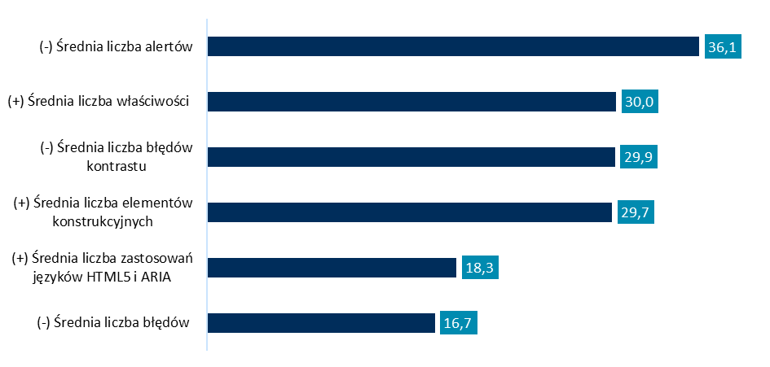
Dane dotyczące atrybutów wskazujących na poziom dostosowania każdej ze stron internetowych do potrzeb osób z niepełnosprawnościami

Slide 45
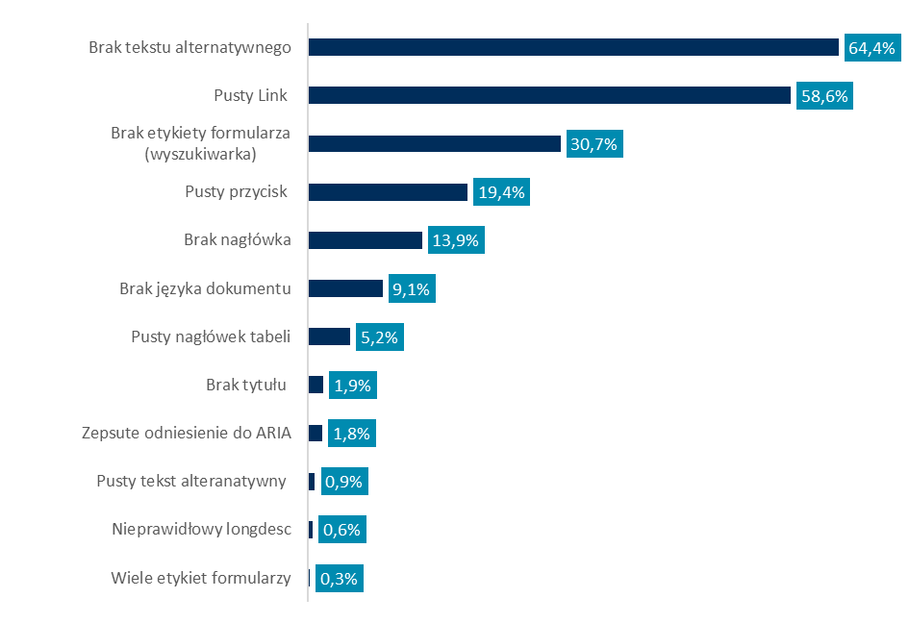
Główne rodzaje błędów

Slide 46
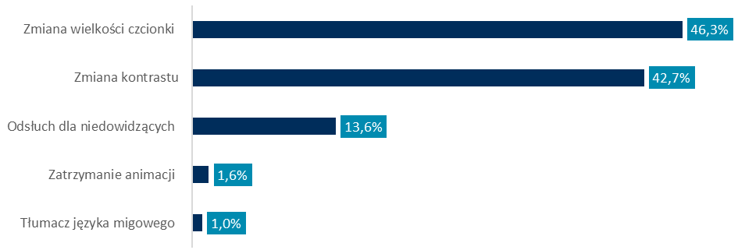
Występowanie konkretnych ułatwień dla osób z niepełnosprawnościami

Slide 47
Część XIII
OCENA DOSTĘPNOŚCI BUDYNKÓW

Slide 50
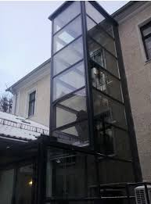
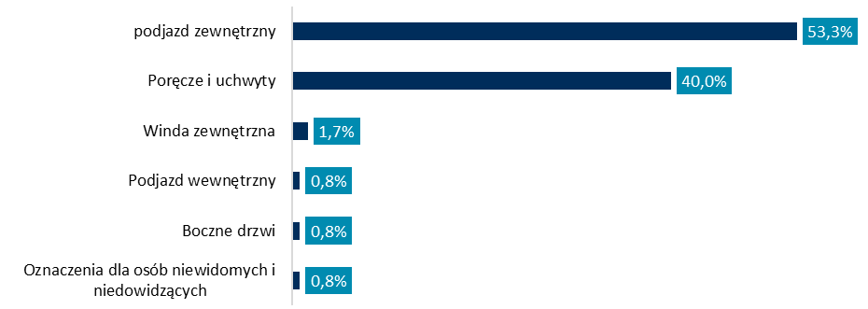

Slide 51
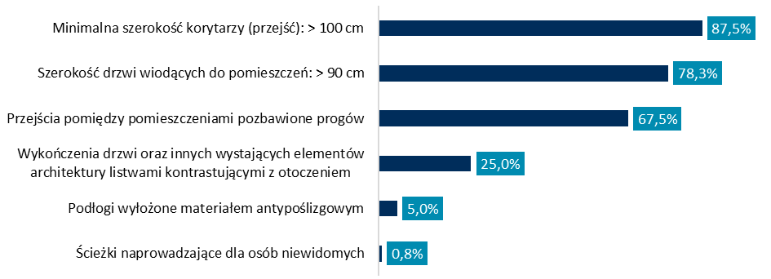

Slide 52
Toalety dostosowane do potrzeb osób z niepełnosprawnością narządów ruchu
Obsługa interesantów

Slide 53
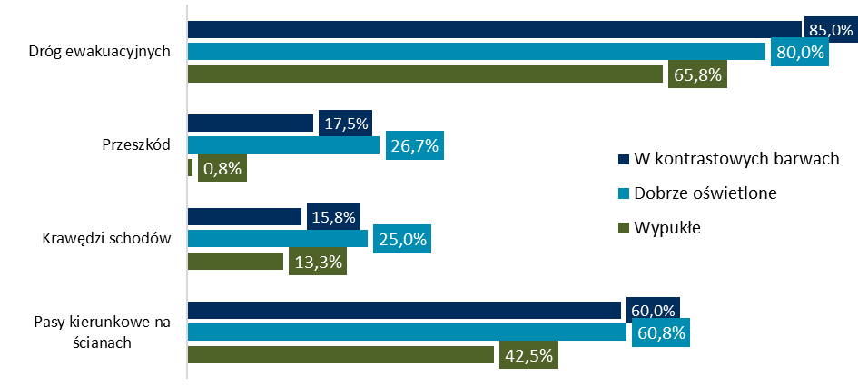
Oznaczenia stosowane w budynkach objętych diagnozą

Slide 54
Część XII
Potrzeby i wyzwania gmin w świetle analizy ich zasobów

Slide 55
Potrzeby i wyzwania gmin w świetle analizy ich zasobów
GMINA GŁUSK
- oferta zajęć edukacyjnych, kulturalnych, z zakresu aktywności fizycznej skierowana do seniorów
GMINA JABŁONNA
- oferta zajęć edukacyjnych, kulturalnych, z zakresu aktywności fizycznej skierowana do seniorów
GMINA JASTKÓW
- oferta zajęć edukacyjnych, kulturalnych, z zakresu aktywności fizycznej skierowana do seniorów,
- stała oferta zajęć skierowana do osób niepełnosprawnych (np. warsztaty terapii zajęciowej),
- poprawa dostępności usług medycznych
GMINA KONOPNICA
- komunikacja publiczna,
- miejsce/ przestrzeń do działania dla organizacji pozarządowych i innych grup, kierujących swoją ofertę do zróżnicowanych kategorii odbiorców, w tym do osób starszych i z niepełnosprawnościami

Slide 56
Potrzeby i wyzwania gmin w świetle analizy ich zasobów
GMINA LUBARTÓW
- oferta zajęć edukacyjnych, sportowych dla seniorów,
- miejsce dla realizacji zajęć skierowanych do określonych grup (seniorzy, osoby z niepełnosprawnościami)
GMINA MIEJSKA LUBARTÓW
- miejsce, w którym mogliby przebywać seniorzy/ miejsce skupiające różne rodzaje aktywności dla seniorów
GMINA MIEJSKA LUBLIN
- „dopracowanie” i realizacja kompleksowej oferty dla seniorów i osób z niepełnosprawnościami,
- środowiskowe formy opieki nad osobami starszymi – rozwój ilościowy,
- zwiększenie dostępności specjalistycznej opieki zdrowotnej (geriatrzy)
GMINA MEŁGIEW
- miejsce spotkań dla osób starszych i osób z niepełnosprawnościami

Slide 57
Potrzeby i wyzwania gmin w świetle analizy ich zasobów
GMINA NIEDRZWICA DUŻA
- transport publiczny dostosowany do potrzeb osób z niepełnosprawnościami,
- dostosowanie obiektów urzędowych, sportowych, kulturalnych itp. do potrzeb osób starszych i osób z niepełnosprawnościami
GMINA NAŁĘCZÓW
- miejsce spotkań dla seniorów (duży lokal przystosowany do potrzeb osób starszych i z niepełnosprawnościami),
- komunikacja publiczna
GMINA NIEMCE
- miejsce spotkań/ oferta skierowana ściśle dla seniorów i osób z niepełnosprawnościami (zajęcia, warsztaty),
- dzienny dom pomocy
GMINA PIASKI
- oferta zajęć edukacyjnych, sportowych, kulturalnych dla seniorów i osób z niepełnosprawnościami
- możliwość realizacji zajęć sportowych/ ruchowych dla osób starszych i z niepełnosprawnościami (np. basen)

Slide 58
Potrzeby i wyzwania gmin w świetle analizy ich zasobów
GMINA SPICZYN
- komunikacja publiczna,
- miejsce spotkań/ oferta skierowana ściśle dla seniorów i osób z niepełnosprawnościami (zajęcia, warsztaty)
GMINA STRZYŻEWICE
- oferta zajęć edukacyjnych, kulturalnych, z zakresu aktywności fizycznej skierowana do seniorów
GMINA WÓLKA
- domy dziennego pobytu,
- warsztaty terapii zajęciowej,
- gminny ośrodek kultury, który spajałby działalność rozproszoną w innych podmiotach, a zarazem stanowił przestrzeń dla funkcjonowania NGO z gminy
ŚWIDNIK
- oferta całodobowej opieki nad osobami starszymi,
- mieszkania chronione dla osób z niepełnosprawnościami, które kończą 18 rok życia

Slide 59
Część XIII
Główne wnioski i rekomendacje

Slide 60
Główne wnioski i rekomendacje (I/VIII)
Wnioski | Rekomendacje
Proces pozyskiwania danych z Ośrodków Pomocy Społecznej ujawnił, że istnieje problem z eksportem danych będących w zasobach informacyjnych instytucji. Ich rozproszenie w ramach różnych zasobów połączone z brakiem możliwości szybkiego konfekcjonowania danych niezbędnych do planowania rozwoju lokalnego (w tym przypadku na potrzeby diagnozy społecznej) skutkuje tym, że dane pozyskane z różnych OPS są niespójne. | Wyposażenie instytucji pomocy społecznej z terenu LOF w system informatyczny integrujący obsługiwane przez nich systemy sprawozdawcze. Kluczowym aspektem jest nadanie funkcjonalności umożliwiającej łatwe generowanie zagregowanych danych odnoszących się do określonych aspektów związanych z zarządzaniem systemem pomocy społecznej.

Slide 61
Główne wnioski i rekomendacje (II/VIII)
Wnioski | Rekomendacje
Wielu uczestników wywiadów omawiając problematykę obszarów wiejskich wskazywało na trudną sytuacja emerytów-rolników, którzy z uwagi na otrzymywanie niskich świadczeń emerytalnych są przeważnie uzależnieni od pomocy innych osób lub instytucji pomocy społecznej. | Mając na uwadze obecnie stosowane procedury przyznawania świadczeń pomocy społecznej należałoby uwzględnić sytuację rolników-emerytów samotnie prowadzących gospodarstwa domowe – tak aby nie byli oni pomijani z uwagi na stosowane kryteria dochodowe na osobę w gospodarstwie domowym.

Slide 62
Główne wnioski i rekomendacje (III/VIII)
Wnioski | Rekomendacje
Procesy migracji wewnątrzregionalnych, międzyregionalnych oraz zagranicznych przynoszą skutek w postaci pozostawiania osób starszych czy z niepełnosprawnościami bez opieki. Brak rodziny w bliskiej przestrzeni geograficznej rodzi konieczność wspierania osób samotnych przez opiekę społeczną | W dłuższej perspektywie na terenie LOF należałoby stymulować rozwój gospodarki oraz wpływać na poprawę jakości życia, aby zmniejszyć poziom migracji z terenu, a co za tym idzie – zahamować proces erozji więzi rodzinnych na terenie Lublina i podlubelskich miejscowości.

Slide 63
Główne wnioski i rekomendacje (IV/VIII)
Wnioski | Rekomendacje
Działania mające na celu aktywizację zawodowa osób z niepełnosprawnościami nie zawsze przynoszą wąsko rozumiany sukces, lecz ich wartością dodaną jest aktywizacja społeczna osoby objętej wsparciem, czyli skłonienie tej osoby do opuszczenia czterech ścian | Należy prowadzić działania z zakresu aktywizacji zawodowej osób z niepełnosprawnościami bez względu na ich wąsko pojmowaną efektywność. Ponadto popularyzacja tych form oddziaływania może z czasem rodzić wśród pracodawców większą przychylność wobec tworzenia miejsc pracy dla osób z niepełnosprawnościami.

Slide 64
Główne wnioski i rekomendacje (V/VIII)
Wnioski | Rekomendacje
Wśród uczestników wywiadów pojawiały się głosy, że sieć transportu publicznego na terenie LOF nie jest wystarczająca, ponieważ peryferyjnie położone miejscowości nie posiadają dogodnych połączeń pozwalających na przemieszczanie się do miejsc, gdzie można zaspokoić część istotnych potrzeb mieszkańców tych miejscowości, w tym potrzeb kulturalnych czy związanych z dostępem do specjalistycznej opieki zdrowotnej | Kolejnym kierunkiem dookreślenia celów międzygminnej współpracy powinno być sukcesywne zagęszczanie sieci transportu publicznego na terenie LOF.

Slide 65
Główne wnioski i rekomendacje (VI/VIII)
Wnioski | Rekomendacje
Wiele rodzajów wsparcia kierowanego do osób starszych i z niepełnosprawnościami jest zapewnianych dzięki aktywności podmiotów trzeciego sektora: zarówno w obszarze aktywizacji zawodowej osób z niepełnosprawnościami, jak i związanego z organizowaniem czasu wolnego seniorom i osobom z niepełnosprawnościami | Należy wspierać rozwój organizacji pozarządowych oraz podmiotów ekonomii społecznej – w szczególności działających w tych obszarach, które wiążą się z oddziaływaniem na sytuację osób starszych i z niepełnosprawnościami.

Slide 66
Główne wnioski i rekomendacje (VII/VIII)
Wnioski | Rekomendacje
Analiza dostępności stron internetowych podmiotów publicznych z terenu LOF wykazała, że strony internetowe nie spełniają wymogów dostępności pod kątem potrzeb osób z niepełnosprawnościami. Spełniają one jedynie wybiórczo część spośród wymagań wskazanych jako przesądzających o dostępności wg Rozporządzenia Rady Ministrów Krajowe Ramy Interoperacyjności z 12 kwietnia 2012 r. oraz specyfikacji Web Content Accessibility Guidelines (WCAG) w wersji 2.0. Dodatkowo strony internetowe instytucji publicznych cechują się niejednakową jakością , strukturą i zakresem prezentowania danych. Przykładowo nie wszystkie udostępniają na swoich stronach opracowania strategiczne czy inne dokumenty diagnostyczne odnoszące się do systemu pomocy społecznej. | Rekomendowane jest przeprowadzenie w odniesieniu do wybranych stron internetowych podmiotów publicznych z terenu LOF kompleksowego audytu prowadzącego do: wypracowania i upowszechnienia w instytucjach publicznych standardów dostępności stron internetowych; opracowania jednolitego standardu dotyczącego stron internetowych podmiotów publicznych, tak aby prezentowały spójne i porównywalne co do struktury i zakresu informacje; opracowania szablonów stron internetowych spełniających wymogi dostępności. Dodatkowo rekomenduje się przeprowadzenie szkoleń dla administratorów stron internetowych podmiotów publicznych szkoleń z zakresu udostępniania na stronach internetowych treści zgodnie ze standardami dostępności dla osób z niepełnosprawnościami.

Slide 67
Główne wnioski i rekomendacje (VIII/VIII)
Wnioski | Rekomendacje
Budynki użyteczności publicznej na terenie LOF w ograniczonym zakresie spełniają wymogi dostępności pod kątem potrzeb osób niepełnosprawnych, starszych lub innych mających specyficzne potrzeby i ograniczenia w korzystaniu z przestrzeni. | Opracowanie na potrzeby podmiotów publicznych standardów dostępności budynków do potrzeb osób z niepełnosprawnościami wraz z informacjami dotyczącymi możliwych źródeł finansowania tego rodzaju inwestycji.

Slide 68
Dziękujemy Państwu za uwagę!

Slide 69
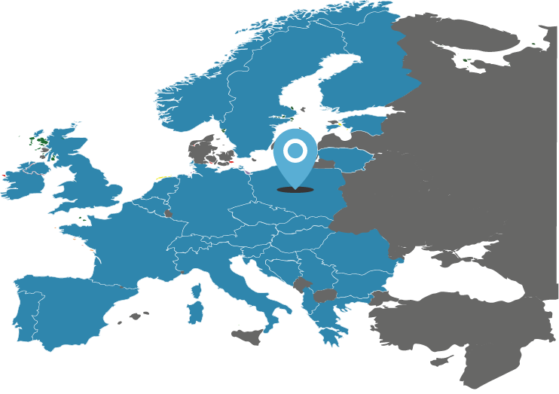
Zapraszamy do kontaktu
www.asm-poland.com.pl
ASM – Centrum Badań i Analiz Rynku Sp. z o.o.
ul. Grunwaldzka 5, 99-301 Kutno
tel. (24) 355 77 00, faks (24) 355 77 03
e-mail: sekretariat@asm-poland.com.pl
www.neurodata.pl
Więcej niż agencja badawcza

